Slide 1
T.C.
KASTAMONU ÜNİVERSİTESİ
TAŞKÖPRÜ MYO
BİLGİSAYAR PROGRAMCILIĞI
Programlama Temelleri
6. Bölüm
Dr. Öğr. Üyesi Sevdanur GENÇ
sgenc@kastamonu.edu.tr
Kastamonu, 2023

Slide 2


Ajanda
Dosyalama işlemleri
  Karakter kökenli
  İkili (binary / Byte) kökenli
  Fıle sınıfı
  Fıle sınıfı metodları

Slide 3
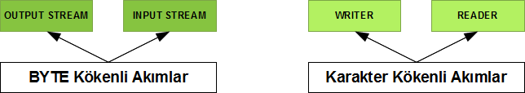
Dosyalama işlemleri
Java’da giriş - çıkış işlemleri iki gruba ayrılır
  Karakter kökenli dosyalama işlemleri
  İkili (binary / Byte) kökenli dosyalama işlemleri
Bunların her biri için ayrı sınıflar tanımlanmıştır.

Slide 4
Dosyalama işlemleri sınıfları
InputStream: Byte tabanlidir. Byte dizilerin ya da byte’larin tek tek okunmasini sağlar.
  FileInputStream, ByteArrayInputStream, FilterInputStream
OutputStream: Byte tabanlidir. Byte dizilerin ya da byte’larin tek tek yazilmasini sağlar.
  FileOutputStream, ByteArrayOutputStream, FilterOutputStream
Reader: Karakter tabanli dosyalardakİ karakterlerin okunmani sağlar.
  BufferedReader, InputStreamReader, StringReader
Writer: Karakterlerin dosyalara yazilmasini sağlar.
  BufferedWriter, OutputStreamWriter, StringWriter, PrintWriter

Slide 5
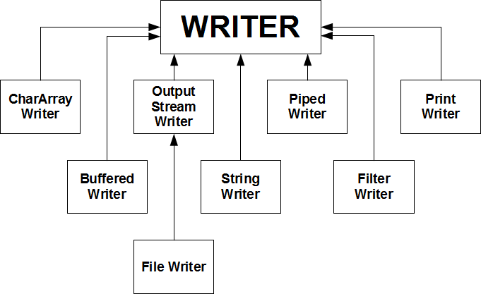
Karakter kökenli dosyalama işlemleri
Bellek üzerinde dosyalara bilgi kaydını yapabilmek için writer sınıfına ait alt sınıflar kullanılmaktadır.

Slide 6
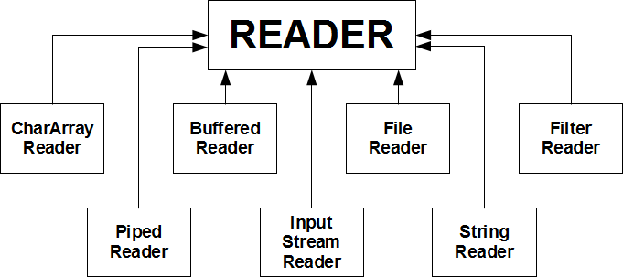
Karakter kökenli dosyalama işlemleri
Metin türü bir dosyadan bilgi okuyabilmek için reader sınıfına ait alt sınıflar kullanılmaktadır.

Slide 7
İkili (binary / Byte) kökenli dosyalama işlemleri
Metin tipi dosyalarda, her byte veya byte ikilisi bir Ascıı kodu şekilde yorumlanırken, ikili dosyalarda değişik uzunluklardaki byte grupları farklı türlerdeki veri olarak yorumlanır. Bu yorum yazılım tarafından gerçekleştirilir.
Örneğin, bir java binary dosyasında, bir integer türü veri 4 byte’lık bir veri grubuyla saklanmaktadır.

Slide 8
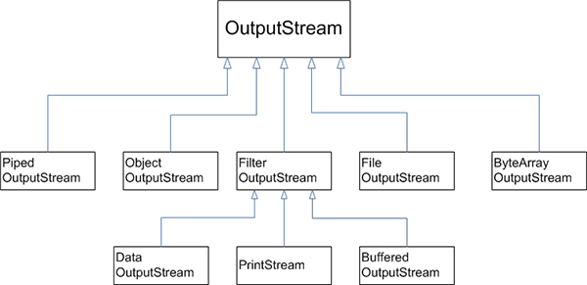
İkili (binary / Byte) kökenli dosyalama işlemleri
İkili (binary) dosyaya veri kaydetmek için temel sınıf Outputstream sınıfıdır.

Slide 9
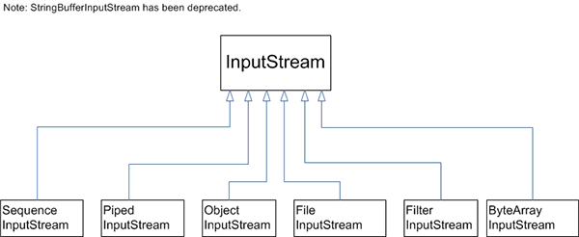
İkili (binary / Byte) kökenli dosyalama işlemleri
İkili (binary) dosyadan veri okumak için temel sınıf ınputstream sınıfıdır.

Slide 10
File Sinifi
public file(String isim): Parametre olarak verilen isim dosya - klasör ile file nesnesini eşleştirir.
public file(String konum, String isim) : parametrede verilen bilgileri eşleştirir.
public file (File klasör, String isim) : parametrede verilen bilgileri eşleştirir.
public file(URL uri) : uniform resource identifier bir standarttir. file:/ yazarak çağirilir.

Slide 11
File Sinifi metodları
boolean canRead(): Dosya uygulama tarafindan okunabiliyorsa true döner.
boolean canWrite(): Dosya uygulama tarafindan yazilabiliyorsa true döner.
boolean exists(): File nesnesi oluşturulurken yapilandiricida verilen isim, gösterilen konumdaki dosya - klasöre karşilik geliyorsa true döner.
boolean isFile(): File nesnesi oluşturulurken yapilandiricida verilen isim, gösterilen konumdaki dosyaya karşilik geliyorsa true döner.
boolean isDirectory(): File nesnesi oluşturulurken yapilandiricida verilen isim, gösterilen konumdaki klasöre karşilik geliyorsa true döner.

Slide 12
File Sinifi metodları
boolean isAbsolute(): File nesnesi oluşturulurken yapilandiricida verilen isim, gösterilen konumdaki dosya-klasöre ait tam konumu veriyorsa true döner.
String getAbsolute(): Dosya veya klasörün tam konumunu döner.
String getPath(): Dosya veya klasörün ismini döner.
String getParent(): Dosya veya klasörün içersinde bulunduğu bir üst klasörü döner.
long length(): Dosya uzunluğu byte cinsinden döner. Şayet file nesnesi klasörü temsil ediyorsa 0 döner.
long lastModified(): Dosya - klasörün son değiştirilme zamanini döner.
String[] list(): File nesnesinin temsil ettiği dosya - klasörün içindekileri string dizi olarak döner.

Slide 13
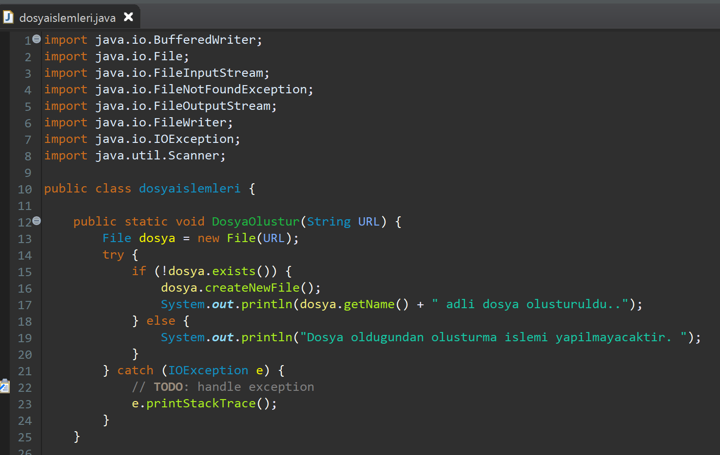

Slide 14
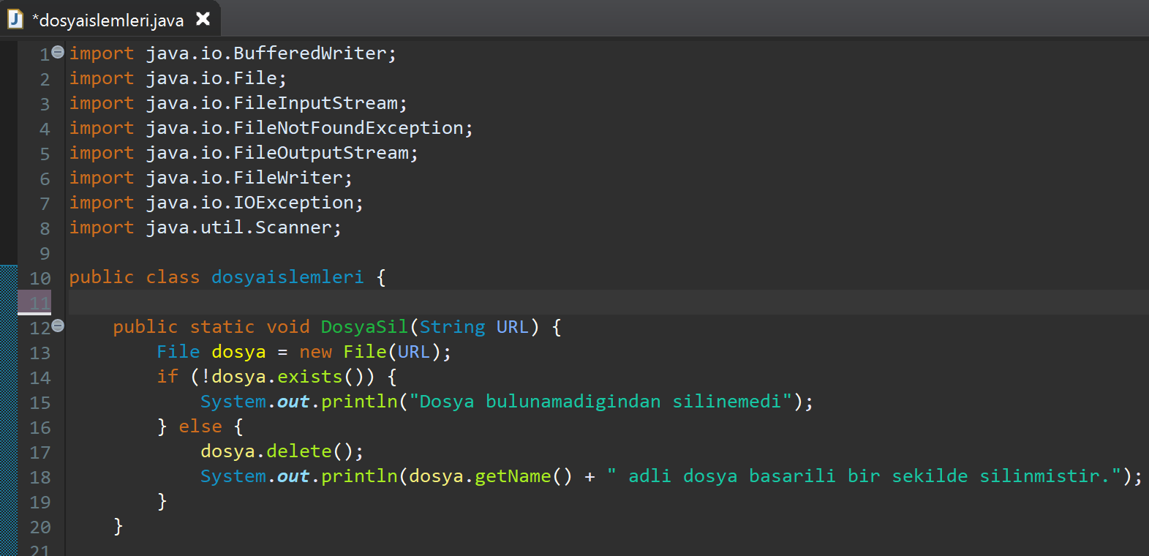

Slide 15
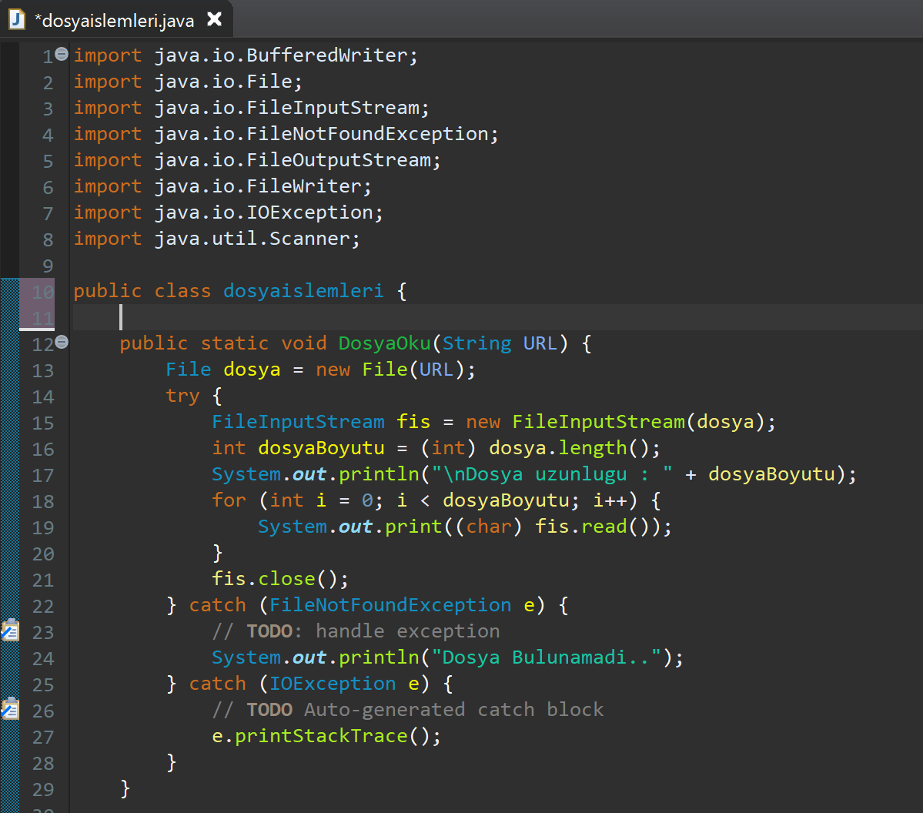

Slide 16
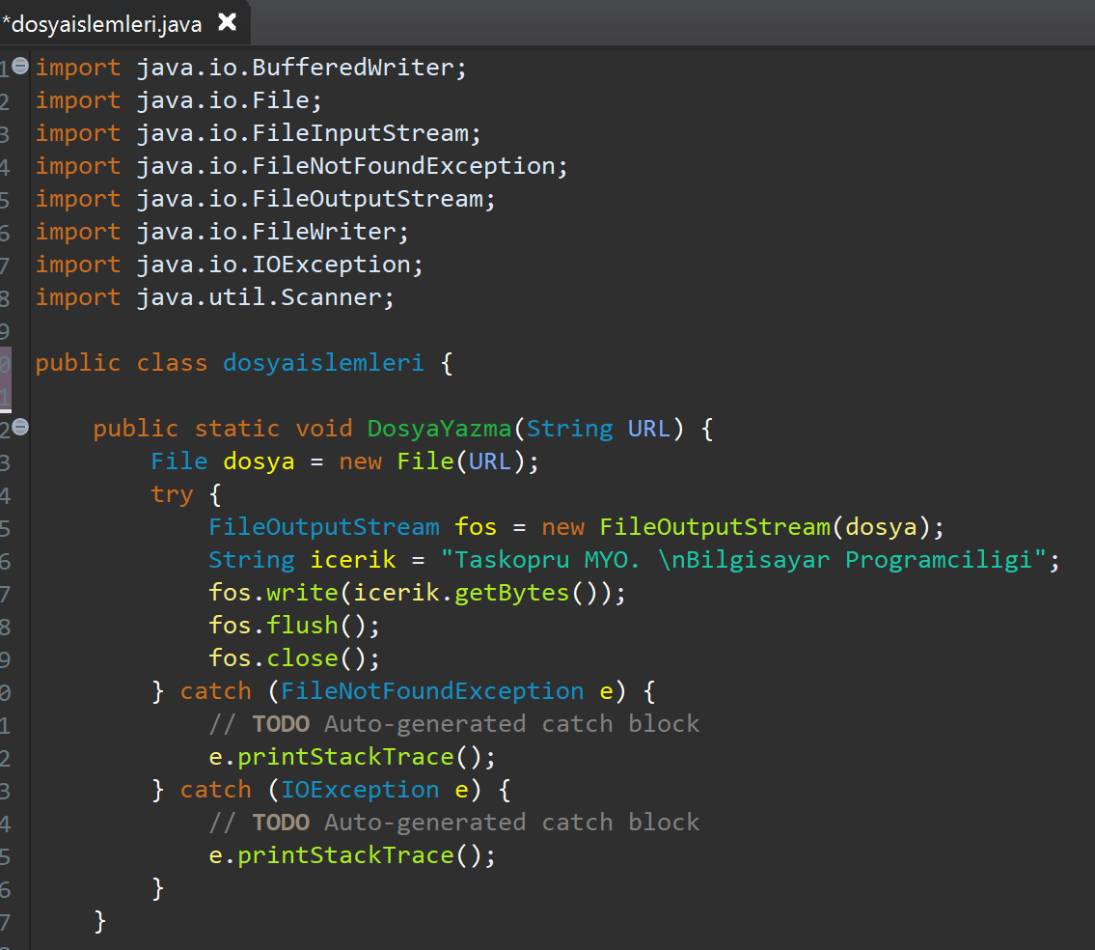

Slide 17
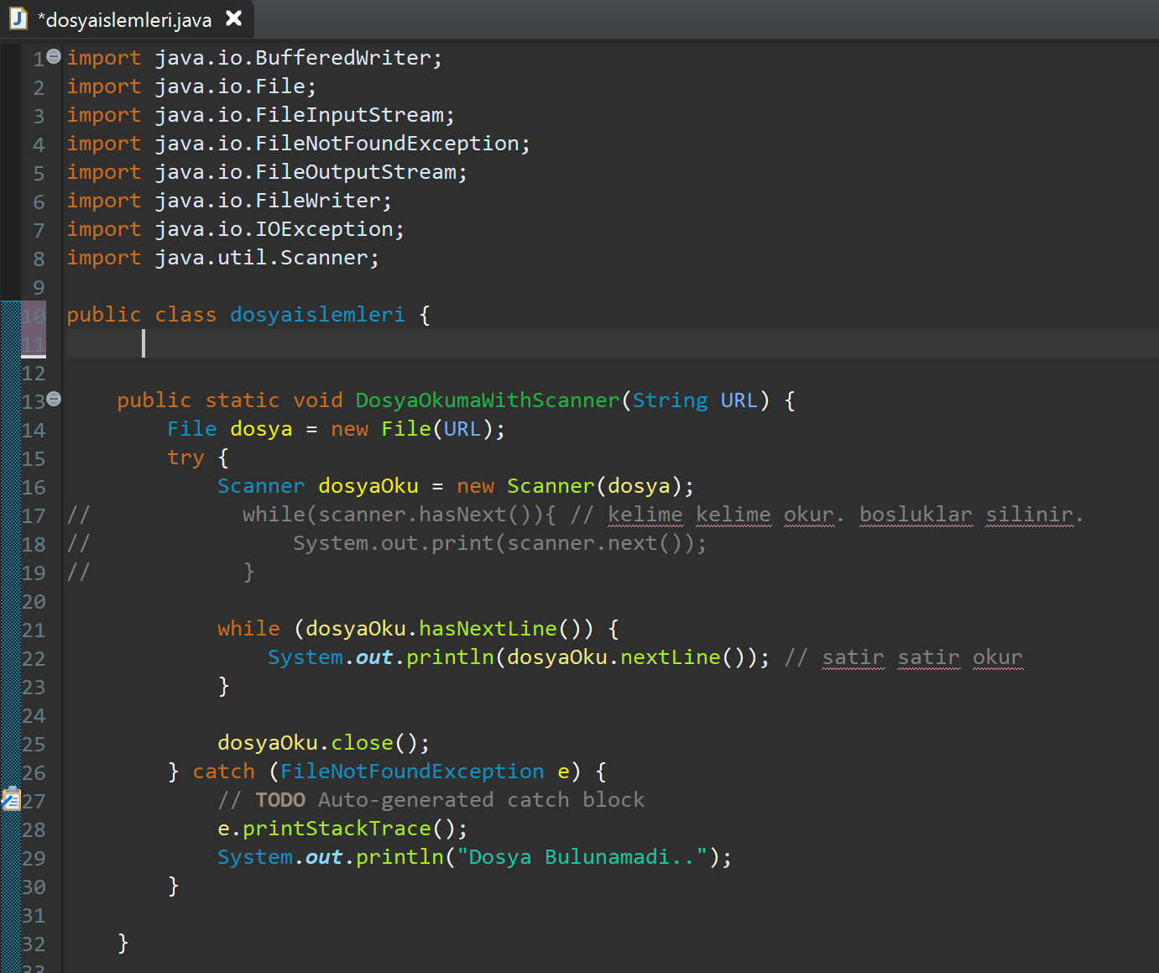

Slide 18
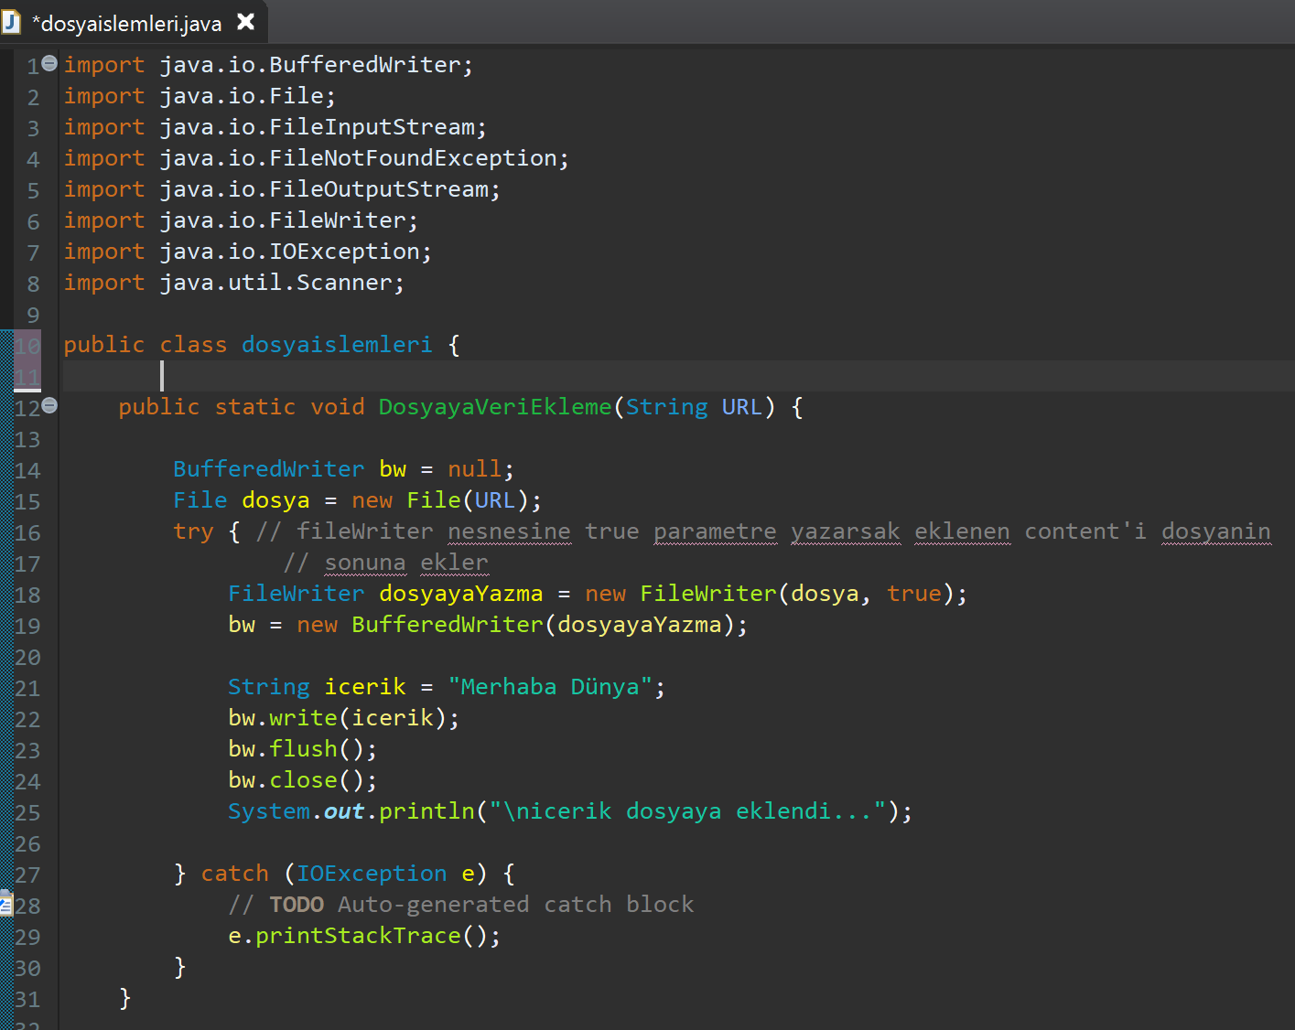

Slide 19
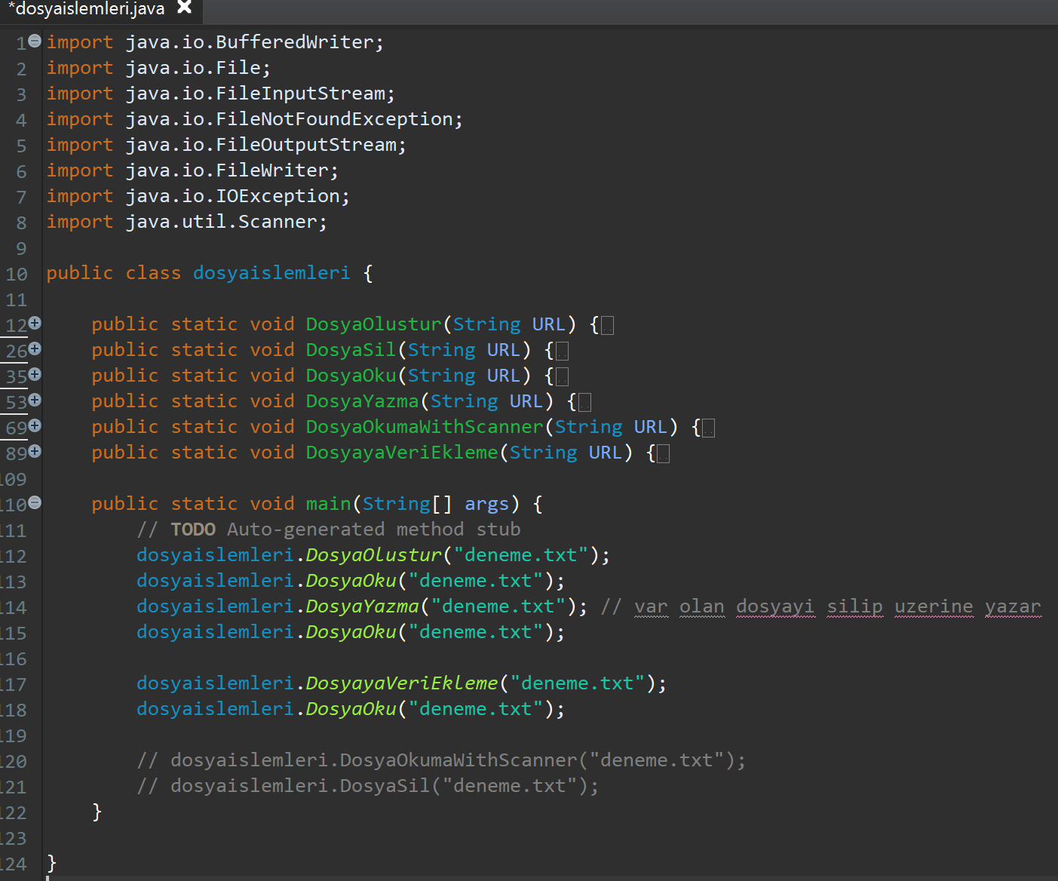

Slide 20
keyifli çalışmalar...

